Slide 1
基于并行混合遗传算法求解装箱问题
2019.11.26

Slide 2
1
2
Introduction
Common Algorithms
CONTENT
3
4
Parallel hybrid GA
References

Slide 3
1
Introduction
什么是Bin Packing Problem

Slide 4
One-Minute Overview
经典的装箱问题要求把一定数量的物品放入容量相同的一些箱子中,使得每个箱子中的物品大小之和不超过箱子容量并使所用的箱子数目最少。

Slide 5
Classifications
按照装箱物体
的到达情况
按照装箱物体
的形状
按照装箱物体
的空间维度
一维装箱问题
二维装箱问题
三维装箱问题
在线装箱问题
离线装箱问题
规则物体的装箱问题
不规则物体装箱问题

Slide 6
Classifications
一维装箱问题：只考虑一个因素，比如重量、体积、长度等
二维装箱问题：给定一张矩形的纸（布料、皮革），要求从这张纸上剪出给定的
大小不一的形状，求一种剪法使得剪出的废料的面积总和最小
三维装箱问题：考虑三个因素，一般指长、宽、高。比如装船、装车等

Slide 7
2
Common Algorithms
传统解法

Slide 8
Common Algorithms
最先匹配法（FF）
最先匹配递减法（FFD）
最优匹配法（BF）
最优匹配递减法（BFD）

Slide 9
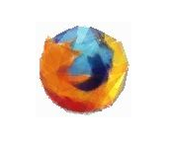
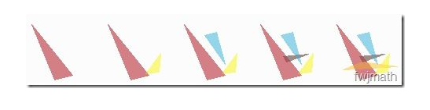
Genetic Algorithm
达尔文（进化论）：物竞天择，适者生存
目标图案
基 因

Slide 10
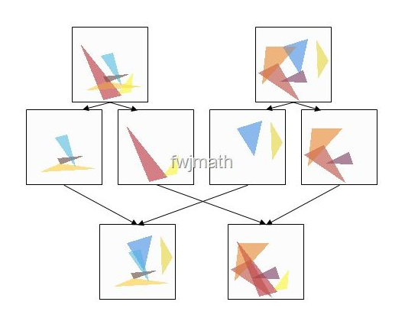
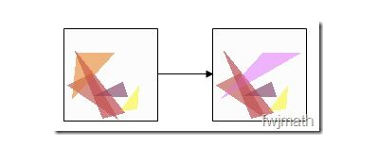
Genetic Algorithm
变异
交叉重组

Slide 11
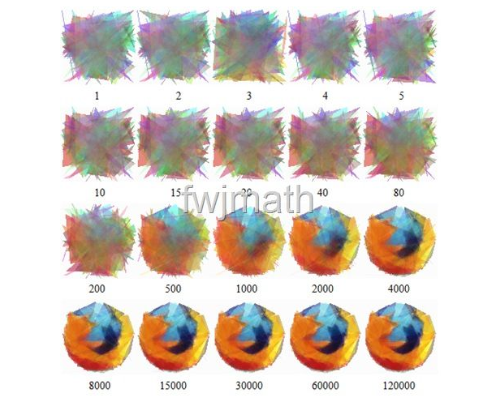
Genetic Algorithm
进化结果

Slide 12
Genetic Algorithm
Coding and generating initial population
Fitness of individuals in population was calculated and evaluated
Satisfying the termination condition?
Y
Termination
Block Diagram of Genetic Algorithm
N
Offspring
Selection
Crossover
Mutation

Slide 13
3
Parallel hybrid GA
并行混合解法

Slide 14
Parallel hybrid GA
Bins：N_{i}，i ∈ {1, +∞}
Items：M_{j}，j ∈ {1, T}
To figure out minimum value of i for finite items.

Slide 15
Parallel hybrid GA
8.6
4.11
2.13
9
1
7.10
3
0
5.12
父
8.6
4.11
2.13
9
1
7.10
3
0
5.12
母
9
1
7.10
3
0
5.12
8.6
4.11
2.13
子代1
1
7.10
3
0
5.12
8.6
4.11
2.13
9
子代2
父：4、9 母：0、3
生成交叉点
原染色体
交叉后染色体

Slide 16
Parallel hybrid GA
8.6
4.11
2.13
9
1
7.10
3
0
5.12
父
8.6
4.11
2.13
9
1
7.10
3
0
5.12
母
8.6
4.11
9.13
1.2
7.10
3.12
0
5
子代2
8.6
2.13
1.9
7.10
3.11
0.4
5.12
子代1
父：1、3 母：2、8
生成变异点
原染色体
变异后染色体

Slide 17
Parallel hybrid GA
第一次随机生成序列
按照生成的序列进行装箱
随机生成两个交叉点
生成两个子代
生成变异概率
删除生成的BIN
统计出被删除的Items
被删除的Items进行FFD
判断拟合条件是否满足

Slide 18
Parallel Implement Strategy
并行策略
为每个子群体分配一个线程，各线程独立完成变异
变异过程中个体是否变异是相互独立的，且不同个体采用相同的策略编码，可并行执行
评估适用性时，由于个体的独立性，且不同个体采用同样的适应度方程进行计算，可并行执行
淘汰机制为对子群体按照适应度降序，将适应度最低的去除，此过程在每个个体变异完之后都会执行，且个体相互独立，可并行执行

Slide 19
Algorithm Evaluation
时间效率
加速比
适应度
Random
S1
S2
S3
S4
算法总体时间对比
加速比 = 串行变异总时间 / 并行变异总时间
并行得到的最高适应度比串行的高多少
分析算法结果与Random结果的差异

Slide 20
4
References
相关文献

Slide 21
References
Korte, Bernhard; Vygen, Jens (2006). "Bin-Packing". Combinatorial Optimization: Theory and Algorithms. Algorithms and Combinatorics 21. Springer. pp. 426–441.Holland J H. Adaptation in Nature and Artificial Systems. The University of Michigan Press, 1975, MIT Press, 1992.
Korf R E. An improved algorithm for optimal bin packing[C]//IJCAI. 2003, 3: 1252-1258.
Miyazawa F K , Wakabayashi Y . Three-dimensional packings with rotations[M]. Elsevier Science Ltd. 2009.
José Fernando Gonçalves, Resende M G C . A parallel multi-population biased random-key genetic algorithm for a container loading problem[J]. Computers & Operations Research, 2012, 39(2):179-190.
陈国良. 并行遗传算法[J]. 扬州大学学报(自然科学版), 1995(3):1-9.
陈国良, 王煦法, 庄镇泉, et al. 遗传算法及其应用[M]. 人民邮电出版社, 1999.
车玉馨. 装箱问题的启发式算法研究[D].厦门大学,2018.
田大肥,申喜,周巍.二维装箱问题的遗传算法求解[J].舰船电子工程,2014,34(01):53-57.
Zehmakan A N . Bin Packing Problem: Two Approximation Algorithms[J]. 2015.

Slide 22
Thanks

